Slide 1



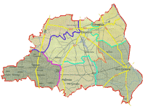
KOMENDA POWIATOWA
PAŃSTWOWEJ STRAŻY POŻARNEJ
W PIASECZNIE
SPRAWOZDANIE Z DZIAŁALNOŚCI
KOMENDY POWIATOWEJ
PAŃSTWOWEJ STRAŻY POŻARNEJ
W PIASECZNIE za rok 2023
Piaseczno, marzec 2024 r.

Slide 2
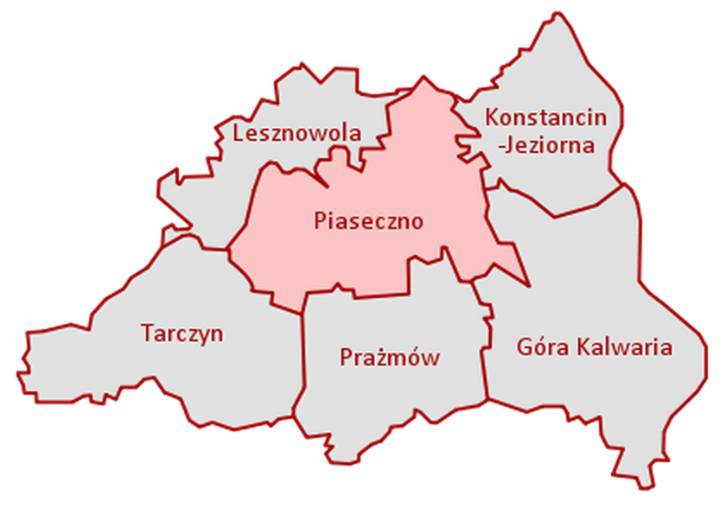
KOMENDA POWIATOWA PAŃSTWOWEJ STRAŻY POŻARNEJ W PIASECZNIE
Ogólna charakterystyka powiatu piaseczyńskiego
Powiat piaseczyński położony jest w centralnej
części województwa mazowieckiego
powierzchnia 621,04 km²
liczba mieszkańców 213 200
średnia gęstość zaludnienia 343 osoby na km²
gminy:
miejskie: Piaseczno, Góra Kalwaria,
Konstancin-Jeziorna, Tarczyn
wiejskie: Lesznowola i Prażmów
część północna - charakter przemysłowy, część południowa – charakter rolniczy – głównie sadownictwo
tereny leśne - około 23% - obszary leśne administrowane przez Nadleśnictwo Chojnów oraz lasy prywatne.

Slide 3
Zagrożenia na terenie powiatu
KOMENDA POWIATOWA PAŃSTWOWEJ STRAŻY POŻARNEJ W PIASECZNIE
Zagrożenie ze strony zakładów dużego ryzyka wystąpienia poważnej awarii przemysłowej:
  Brenntag Polska Sp. z o.o. 05-530 Góra Kalwaria ul. Towarowa 6,
  Polski Gaz S.A. - 05-530 Góra Kalwaria ul. Adamowicza 1,
które wraz z zakładem:
  Grupa Inco S.A. Zakład produkcyjny w Górze Kalwarii 05-530 Góra Kalwaria ul. Towarowa 8
tworzą grupę zakładów stwarzających ryzyko wystąpienia awarii przemysłowej, których zlokalizowanie względem siebie może spowodować efekt domina (może zwiększyć prawdopodobieństwo wystąpienia awarii przemysłowej i pogłębić jej skutki);
Inne zakłady przemysłowe: DOHLER w Tarczynie (amoniak);
Zagrożenie dużymi pożarami obiektów wielkopowierzchniowych - Centra Handlowe w Wólce Kosowskiej,
gm. Lesznowola, o łącznej powierzchni ok. 150 tys. m² zabudowy. Centrum handlowe AUCHAN w Piasecznie, Centra magazynowe w Łubnej;
Zagrożenia wynikające z dużego natężenia ruchu na drogach przebiegających przez teren powiatu
DK7, DK50, DK79, DW721 DW724. Znaczna ilość zdarzeń na drogach, szczególnie DK50 i DK7;
Zagrożenia ze strony transportu materiałów niebezpiecznych na drogach krajowych i wojewódzkich;
Zagrożenia ze strony nielegalnych składowisk odpadów niebezpiecznych.

Slide 4
System ochrony przeciwpożarowej powiatu piaseczyńskiego opiera się na Jednostce Ratowniczo-Gaśniczej Państwowej Straży Pożarnej z siedzibą w Piasecznie oraz 35 jednostkach Ochotniczych Straży Pożarnych, w tym 17 włączonych do Krajowego Systemu Ratowniczo - Gaśniczego (KSRG), działających w poszczególnych gminach.
Ilość strażaków
PSP: 74
OSP: 780 druhów na terenie powiatu. w tym: 500 z jednostek KSRG
280 z jednostek spoza KSRG
KOMENDA POWIATOWA PAŃSTWOWEJ STRAŻY POŻARNEJ W PIASECZNIE
System ochrony przeciwpożarowej powiatu piaseczyńskiego
Gmina | Ilość jednostek OSP
Konstancin Jeziorna | 9
Góra Kalwaria | 7
Piaseczno | 7
Prażmów | 5
Tarczyn | 4
Lesznowola | 3

Slide 5
KOMENDA POWIATOWA PAŃSTWOWEJ STRAŻY POŻARNEJ W PIASECZNIE
Jednostki ochrony przeciwpożarowej realizują zadania w zakresie:
- gaszenia pożarów,
- ratownictwa drogowego,
- ratownictwa technicznego i budowlanego,
- ratownictwa wodnego,
- ratownictwa wysokościowego,
- ratownictwa chemiczno-ekologicznego,
- ratownictwa medycznego /na poziomie kwalifikowanej pierwszej pomocy/,
oraz wielu różnych zdarzeń, np.:
- usuwanie zagrożenia ze strony owadów /pszczół, os, szerszeni/,
- wypompowanie wody,
- usuwanie skutków wichur i zdarzeń kryzysowych,
- akcje powodziowe,
porządkowanie dróg po wypadkach na drogach,
czy też interwencje wspomagające działania innych służb, takie jak:
- pomoc i współpraca z policją, pogotowiem ratunkowym, pogotowiem
gazowym i energetycznym, strażami miejskimi, itp.
zabezpieczenia lądowania śmigłowca Lotniczego Pogotowia Ratunkowego,
działania wspierające Państwowe Ratownictwo Medyczne,
działania wspierające ograniczanie rozprzestrzeniania się wirusa SarsCov-2,
działania wspierające w związku z wojną w Ukrainie.

Slide 6
KOMENDA POWIATOWA PAŃSTWOWEJ STRAŻY POŻARNEJ W PIASECZNIE
Interwencje jednostek ochrony przeciwpożarowej na terenie województwa mazowieckiego w 2023 r.
Na terenie woj. mazowieckiego w 2023 r. odnotowano
70 295 zdarzeń wymagających interwencji straży pożarnej.
W porównaniu do 2022 r. wystąpił spadek ilości zdarzeń o 28 %
(w 2022 roku odnotowano 90 635 zdarzeń).
KM PSP Warszawa – 20 211 interwencji

Slide 7
W 2023 roku na terenie powiatu piaseczyńskiego jednostki ochrony przeciwpożarowej podjęły 2914 interwencji
KOMENDA POWIATOWA PAŃSTWOWEJ STRAŻY POŻARNEJ W PIASECZNIE

Slide 8
KOMENDA POWIATOWA PAŃSTWOWEJ STRAŻY POŻARNEJ W PIASECZNIE
Statystyka zdarzeń na terenie powiatu piaseczyńskiego
w latach 2019 - 2023
Ilość interwencji na terenie powiatu piaseczyńskiego w 2023 r. była poniżej średniej
5-letniej, która wynosi 3515 zdarzeń.
Zdarzenia związane z pomocą obywatelom Ukrainy stanowiły 1,5 ‰ ogólnej liczby interwencji i dotyczyły w szczególności transportu materiałów z ośrodka w Tomicach.

Slide 9
KOMENDA POWIATOWA PAŃSTWOWEJ STRAŻY POŻARNEJ W PIASECZNIE

Slide 10
KOMENDA POWIATOWA PAŃSTWOWEJ STRAŻY POŻARNEJ W PIASECZNIE
W 2023 roku na terenie powiatu piaseczyńskiego jednostki ochrony przeciwpożarowej podejmowały interwencję średnio co 3 godz.
Pożary – co 11 godz. 39 min.
Miejscowe zagrożenia – co 5 godz. 5 min.
Alarmy fałszywe – co 19 godz. 40 min.
Łączny czas interwencji: 117 dni 16 godz. 31 min.
Średni czas interwencji: 1 godz. 8 min.
Średni czas dojazdu na miejsce zdarzenia wynosił 9 minut
Zdarzenia w poszczególnych gminach powiatu piaseczyńskiego
w latach 2019 -2023
Rok | Ogólna ilość zdarzeń | Góra Kalwaria | Konstancin Jeziorna | Lesznowola | Piaseczno | Tarczyn | Prażmów
2019 | 3109 | 704 | 536 | 371 | 1023 | 296 | 179
2020 | 3659 | 813 | 614 | 423 | 1339 | 280 | 190
2021 | 3381 | 690 | 497 | 525 | 1226 | 178 | 264
2022 | 4516 | 896 | 800 | 486 | 1661 | 286 | 387
2023 | 2914 | 661 | 487 | 347 | 1047 | 178 | 244

Slide 11
KOMENDA POWIATOWA PAŃSTWOWEJ STRAŻY POŻARNEJ W PIASECZNIE
Brak wyraźnych wzrostów w ramach poszczególnych miesięcy – brak anomalii pogodowych i dużego wzrostu pożarów związanego z pożarami traw.

Slide 12
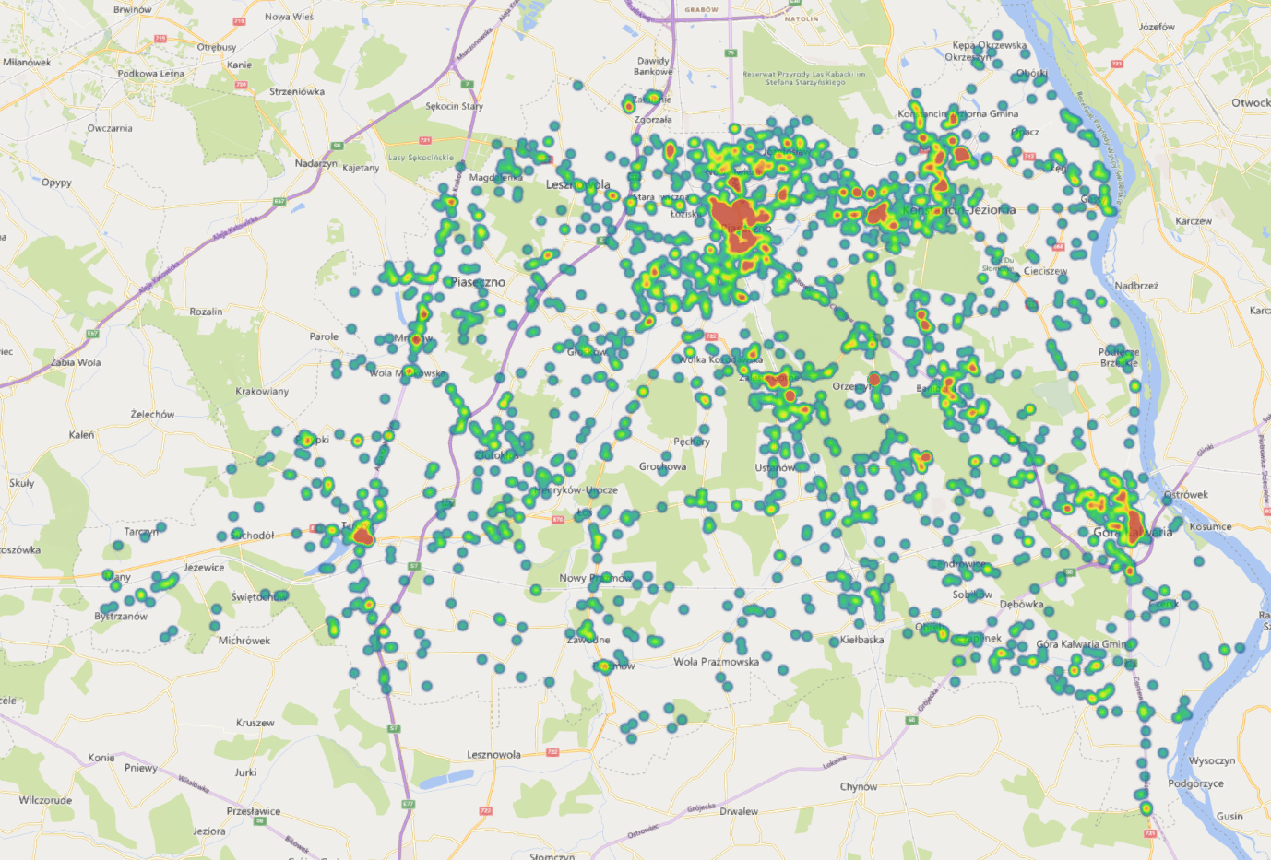
Miejsca interwencji jednostek ochrony przeciwpożarowej w 2023 r.
KOMENDA POWIATOWA PAŃSTWOWEJ STRAŻY POŻARNEJ W PIASECZNIE
Skupienie interwencji widoczne jest w szczególności w miastach, dużych sołectwach oraz wzdłuż głównych szlaków komunikacyjnych DK 7 i DK 79

Slide 13
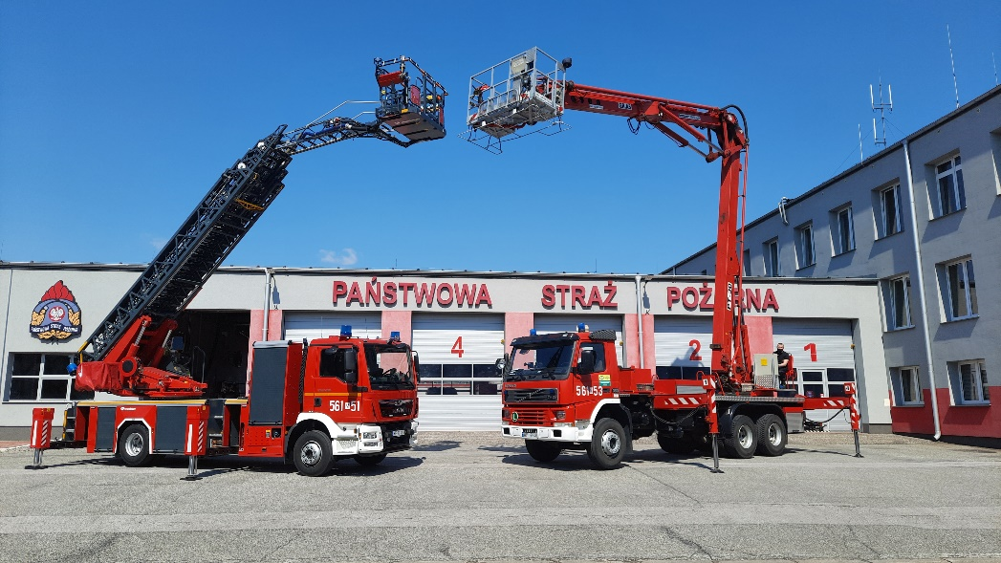
KOMENDA POWIATOWA PAŃSTWOWEJ STRAŻY POŻARNEJ W PIASECZNIE
Jednostka Ratowniczo-Gaśnicza PSP w Piasecznie liczy 58 etatów.
Strażacy pełnią służbę w systemie zmianowym w rozkładzie czasu służby 24/48
Każdej doby na służbie przebywa 12 ratowników PSP.
Komenda Powiatowa Państwowej Straży Pożarnej
w Piasecznie użytkuje 11 pojazdów pożarniczych.

Slide 14
Potencjał ratowniczy powiatu piaseczyńskiego
KOMENDA POWIATOWA PAŃSTWOWEJ STRAŻY POŻARNEJ W PIASECZNIE
Jednostka Ratowniczo – Gaśnicza PSP | OSP KSRG | OSP spoza KSRG
1 x GBA (średni samochód ratowniczo – gaśniczy) | 18 x GBA | 22 x GBA
2 x GCBA (ciężki samochód ratowniczo – gaśniczy) | 12 x GCBA | 3 x GCBA
1 x SRt (samochód ratownictwa technicznego) | 2 x SRt | 2 x SRt
1 x SD - 30 Samochód specjalny z drabiną mech. 30 m | 1 x SD 25 – drabina mech. 5 x pojazd typu Quad | 2 x pojazd typu Quad
1 x łódź | 4 x łódź | 3 x łódź
5 x pojazd typu SOp (samochód operacyjny), mikrobus, transporter | 7 x pojazd typu mikrobus, transporter | 2 x pojazd typu mikrobus, transporter
1 x pojazd typu Quad | 4 x dron rozpoznawczy | 1 x dron rozpoznawczy

Slide 15
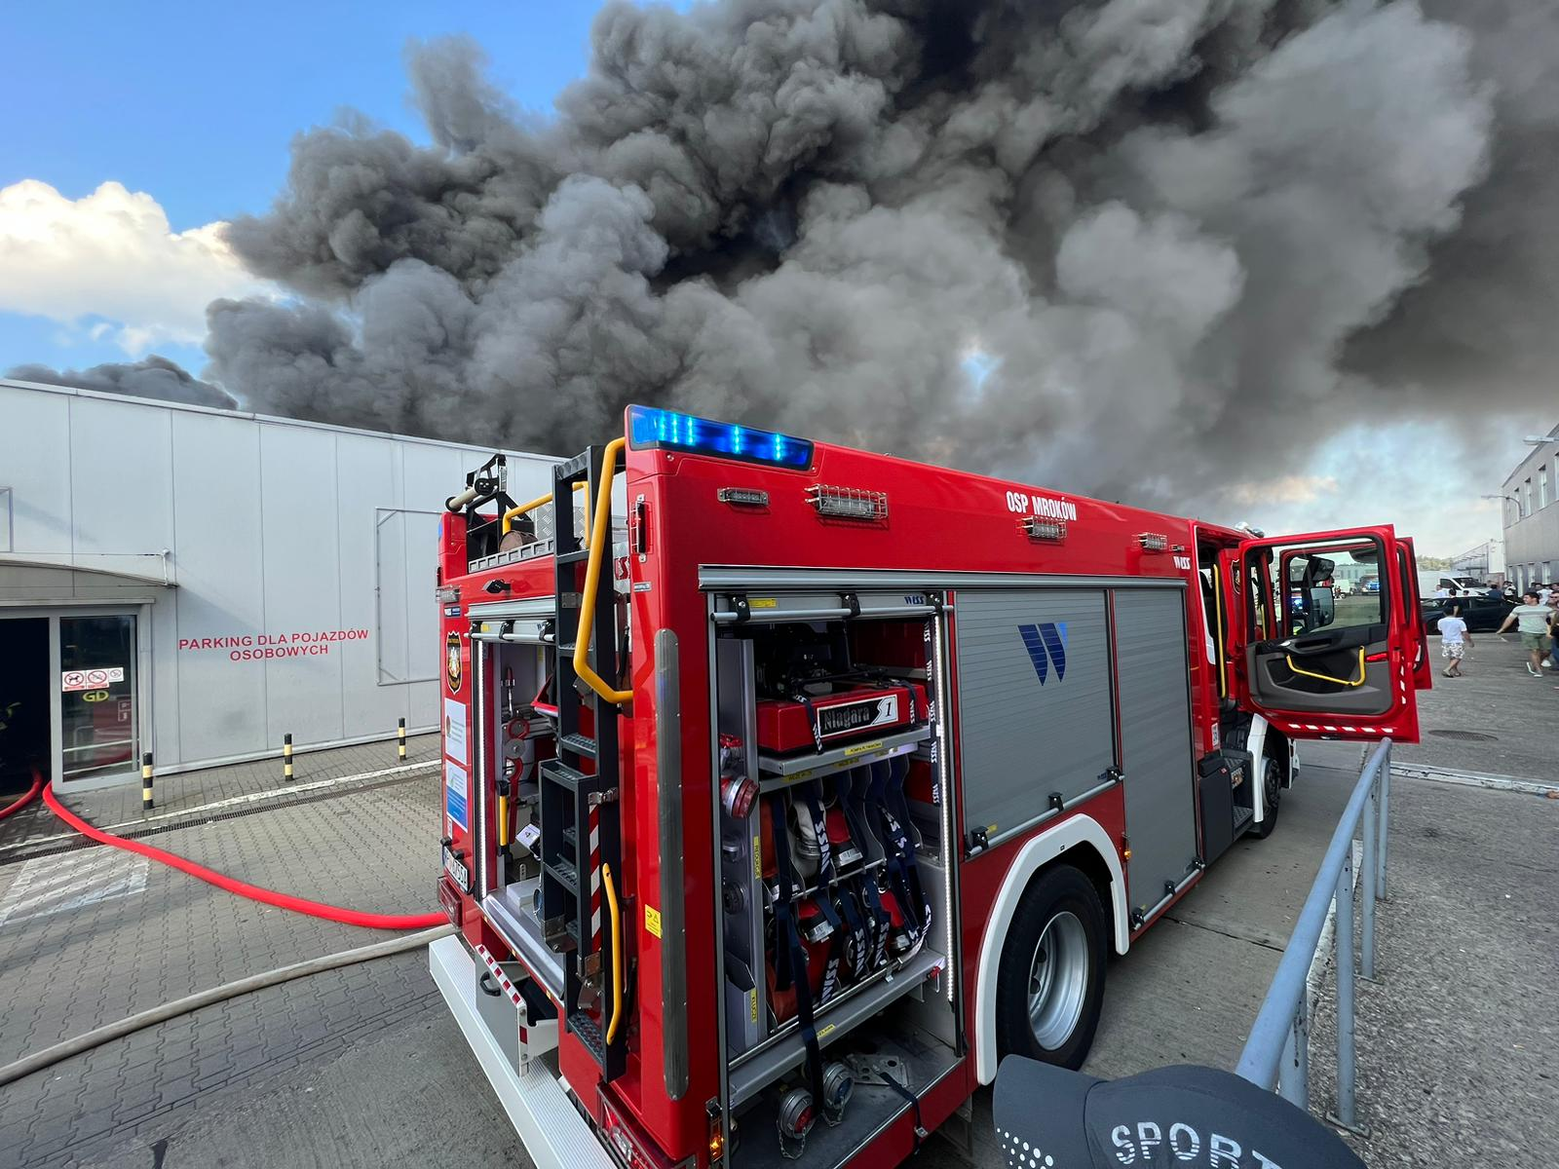
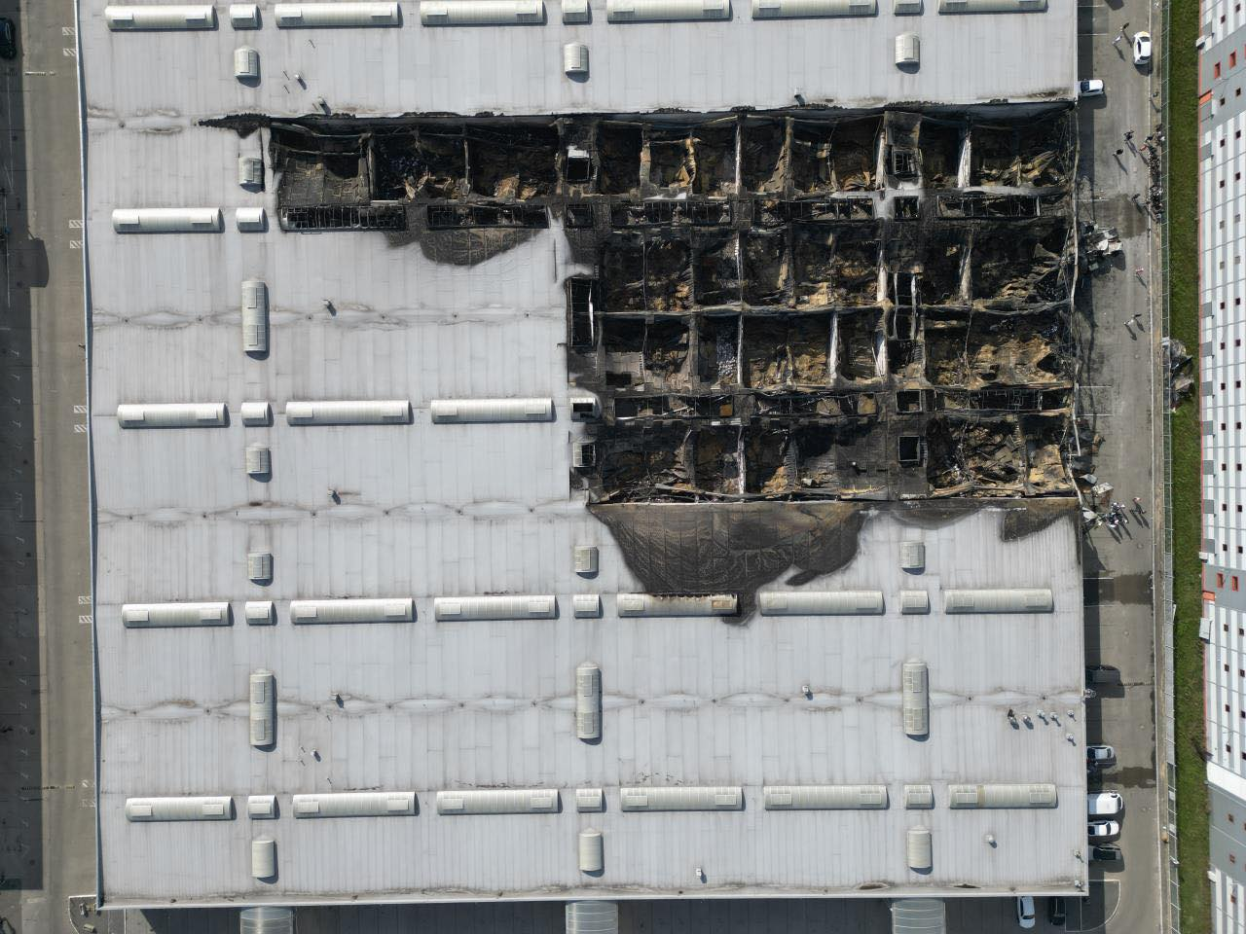
Działania ratowniczo – gaśnicze w 2023 r.
Pożar hali Wólka Kosowska.
Spaleniu uległo około
6 000 m² z 30 000 m² hali.
Na miejscu 68 zastępów, 266 strażaków.
Źródło: KP PSP Piaseczno

Slide 16
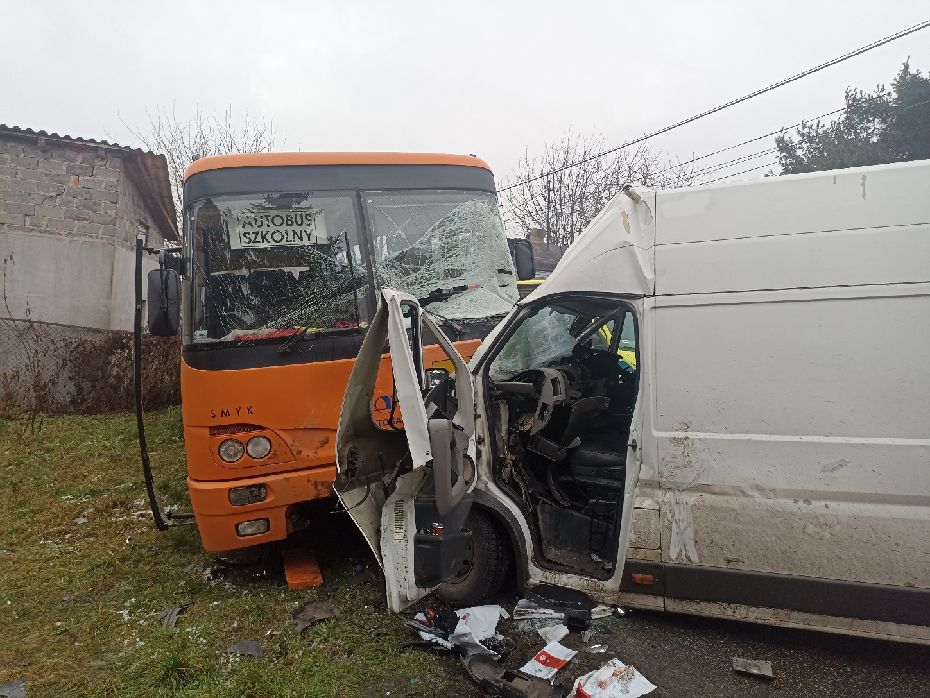
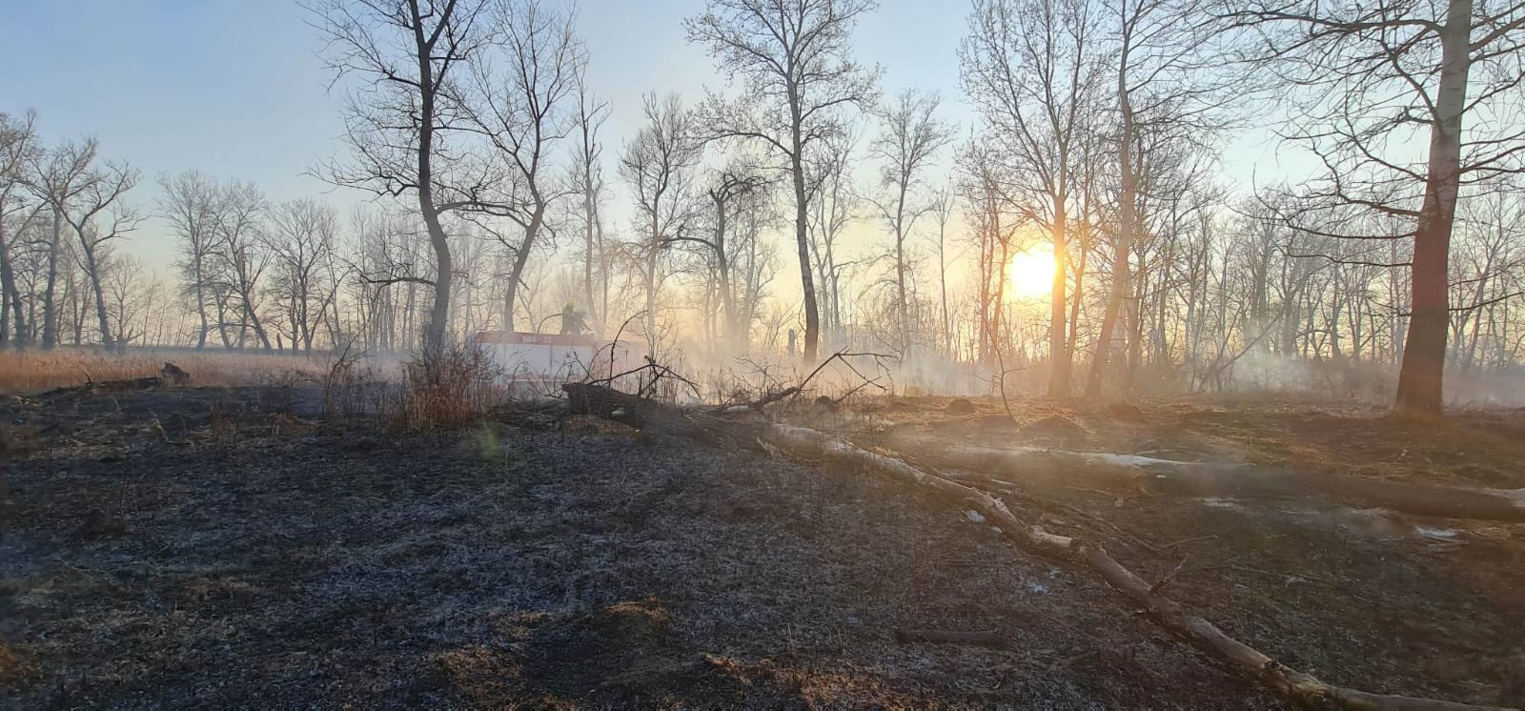
Działania ratowniczo – gaśnicze w 2023 r.
Zderzenie autobusu szkolnego z busem – Jeziorzany.
1 osoba poszkodowana.
Pożar trawy.
W powiecie w 2023 r. wystąpiło 261 pożarów traw.
Źródło: KP PSP Piaseczno

Slide 17
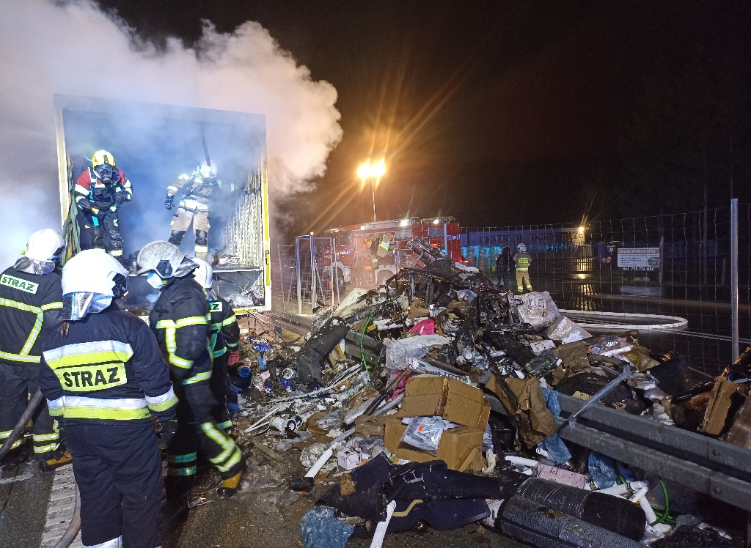
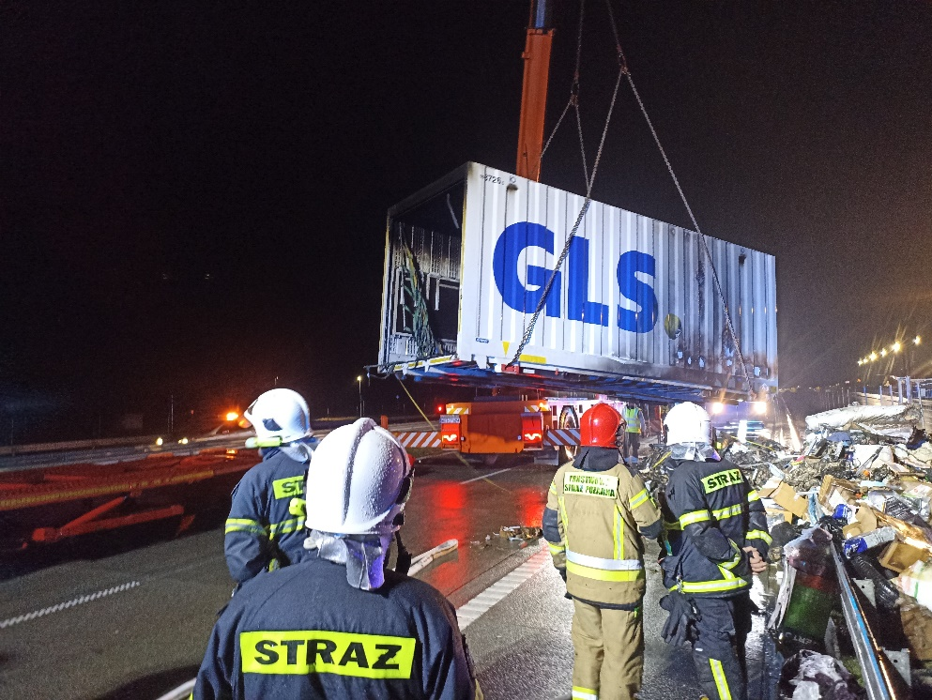
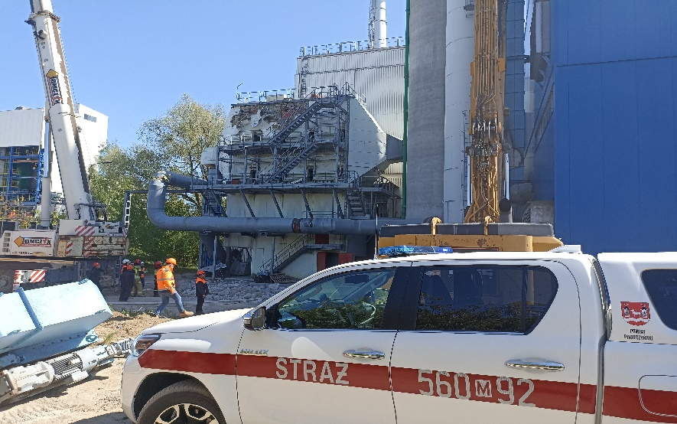
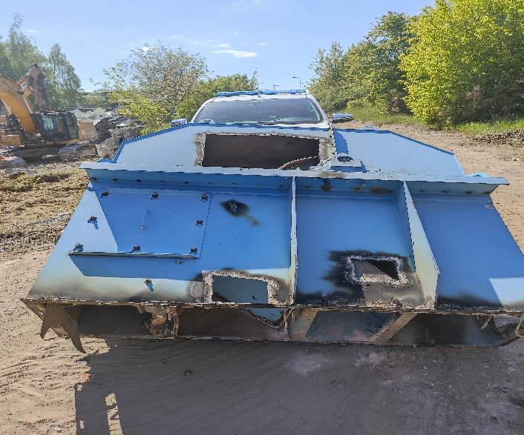
Działania ratowniczo – gaśnicze w 2023r.
Źródło: KP PSP Piaseczno
Pożar kontenera na S7 w Rembertowie.
Pożar podczas rozbiórki Polkoloru.

Slide 18
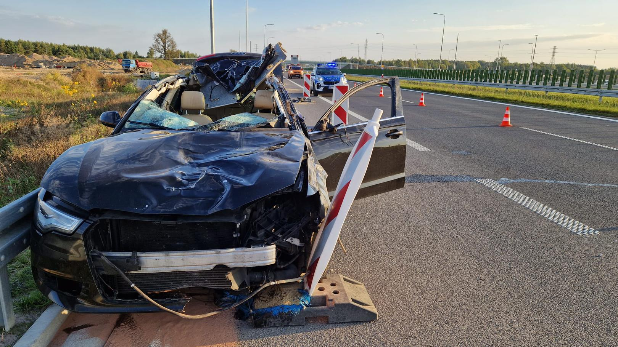
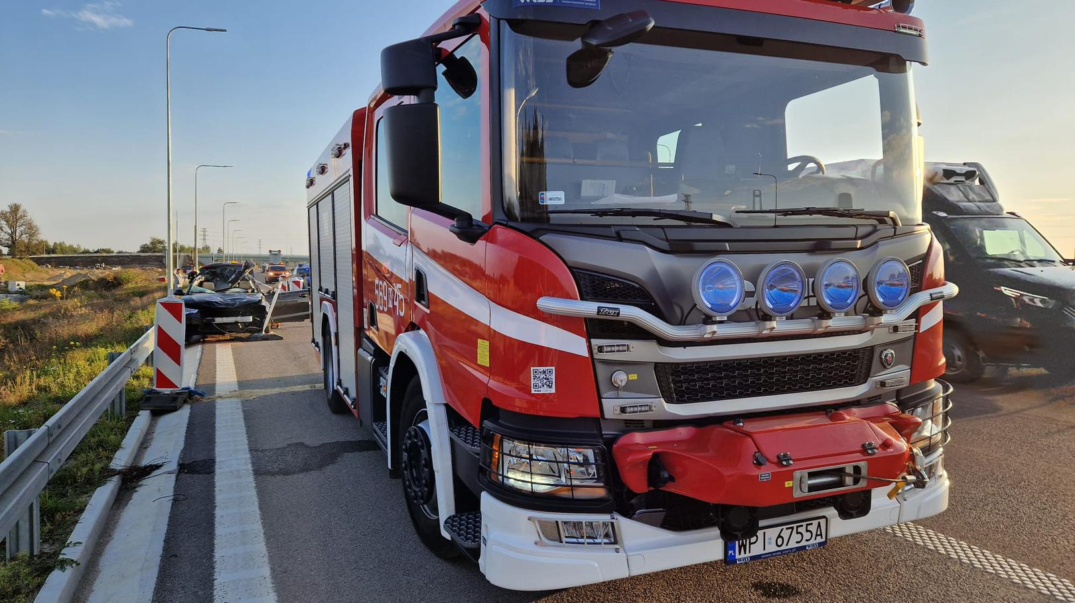
Działania ratowniczo – gaśnicze w 2023 r.
Zderzenie samochodu osobowego
z łosiem na trasie S7- Mieszkowo.
Źródło: www.tvnwarszawa.pl

Slide 19
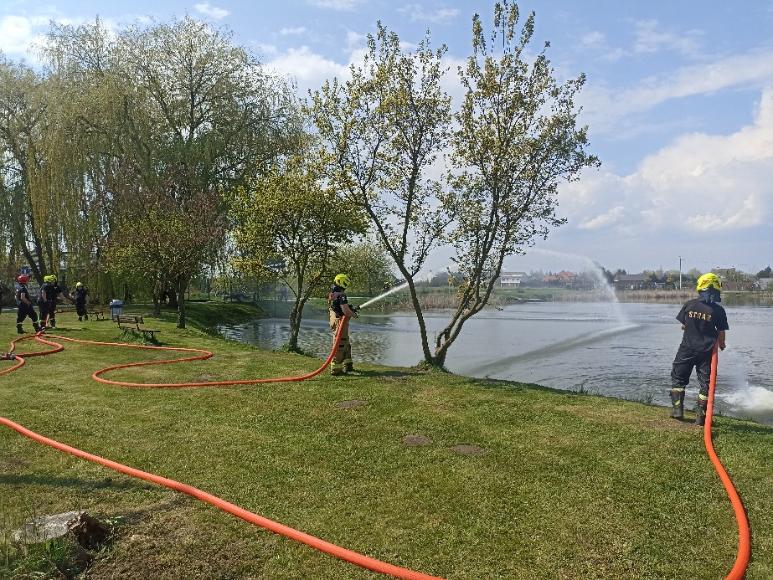
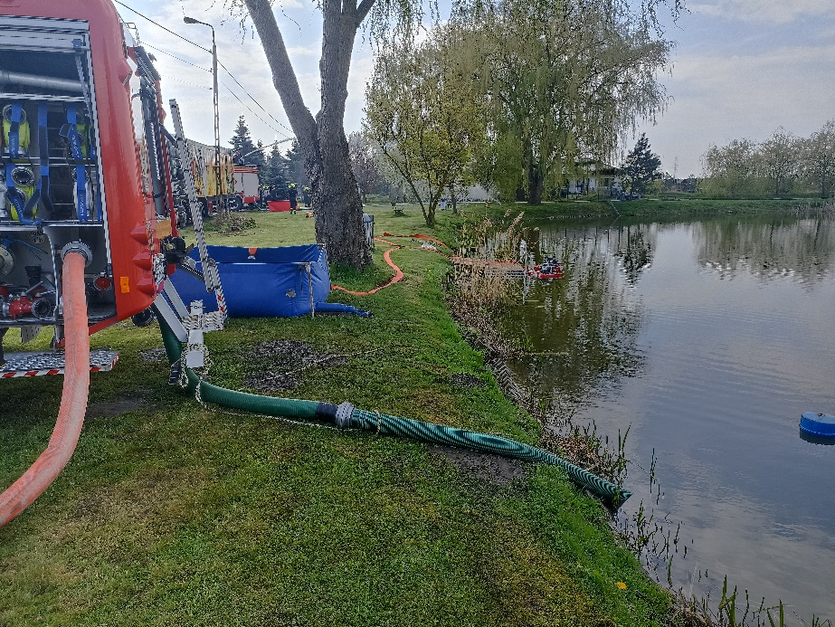
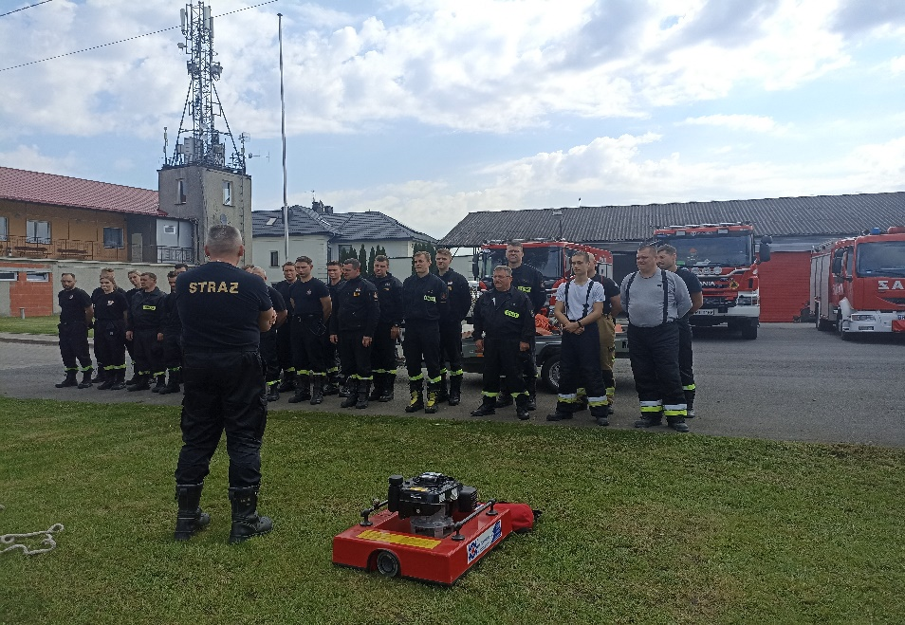
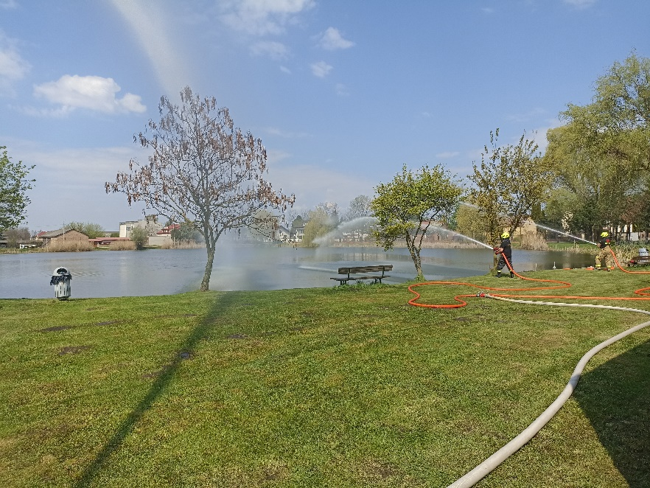
Ćwiczenia kwiecień 2023 r. gm. Lesznowola - dostarczanie wody na duże odległości
Źródło: KP PSP Piaseczno

Slide 20
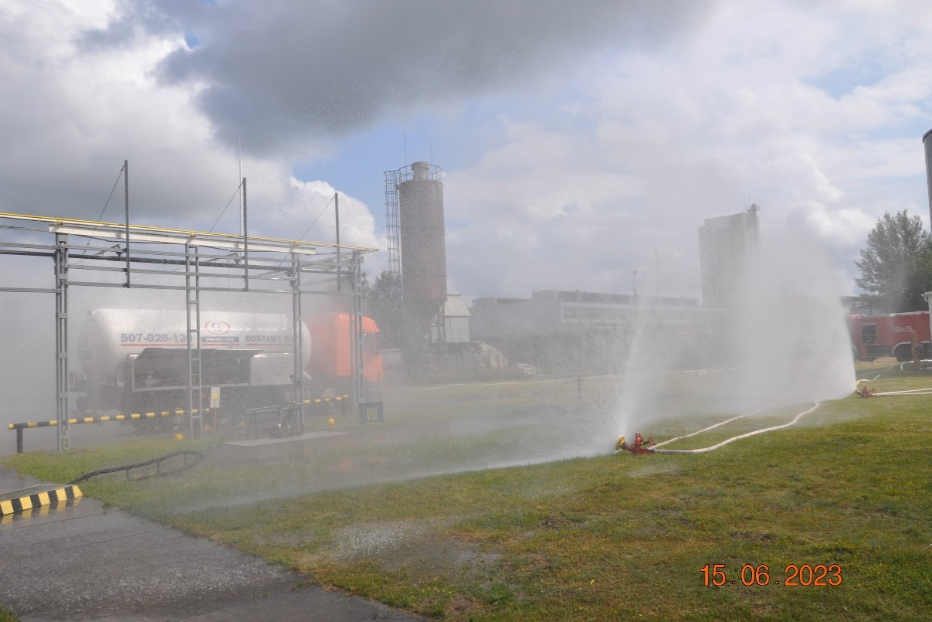
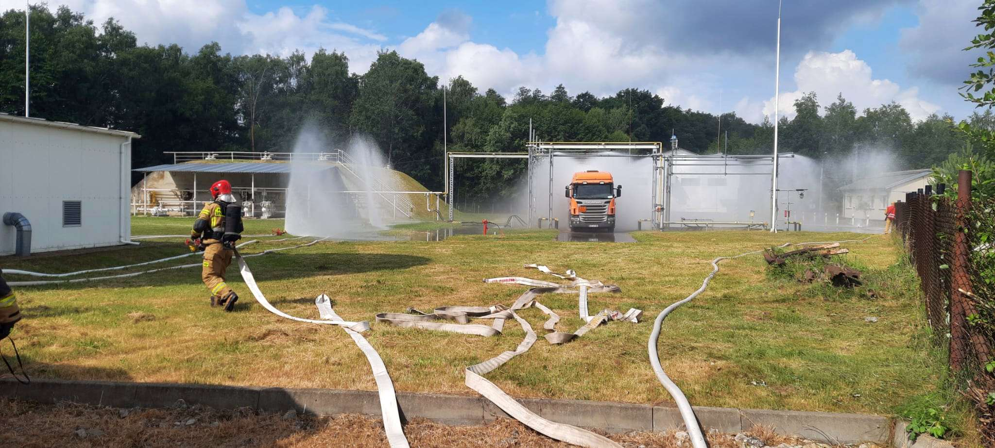
Ćwiczenia – Zakłady Dużego Ryzyka powstania poważanej awarii przemysłowej
Polski Gaz S.A.
Źródło: KP PSP Piaseczno

Slide 21
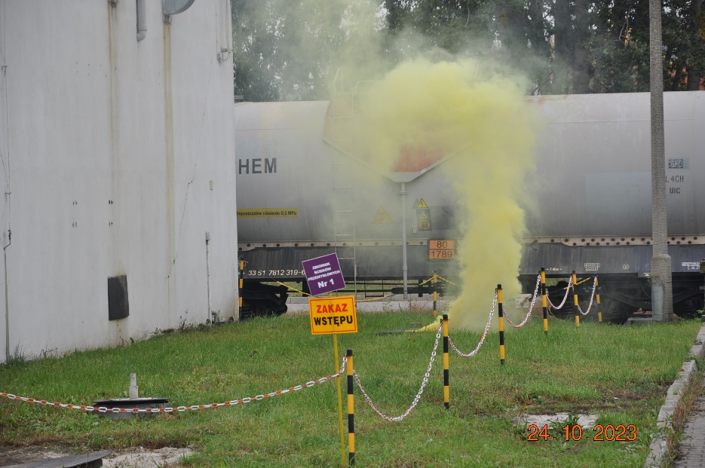
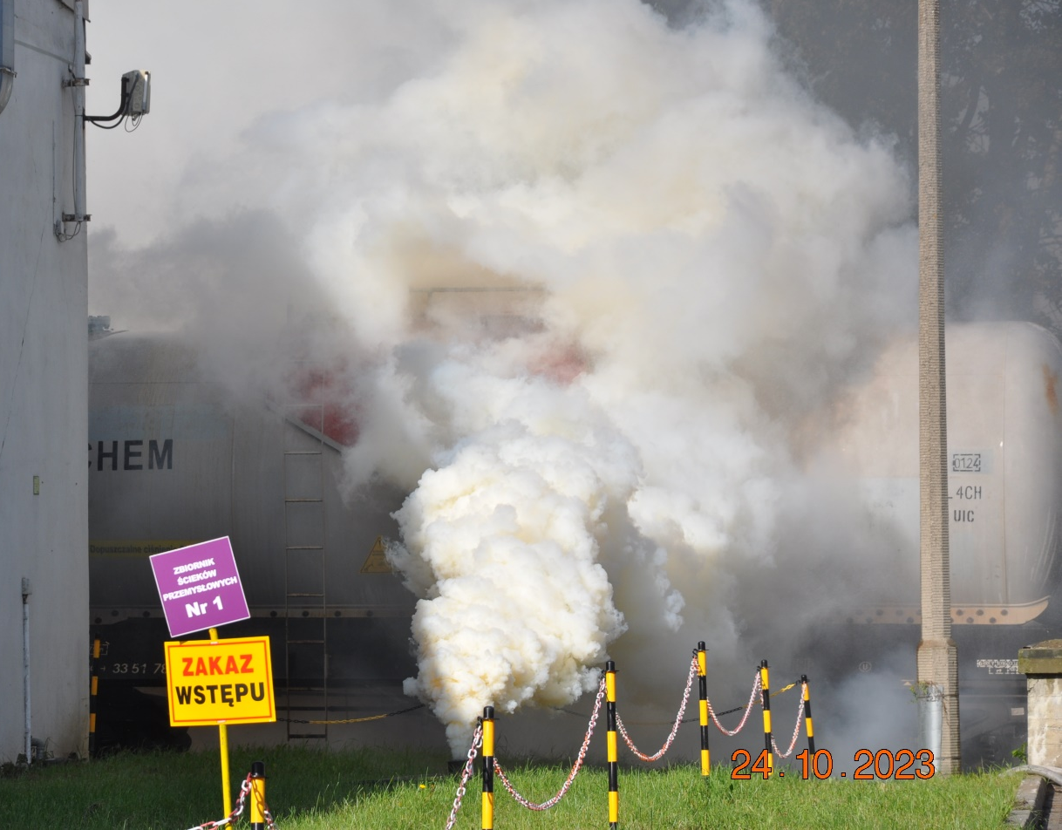
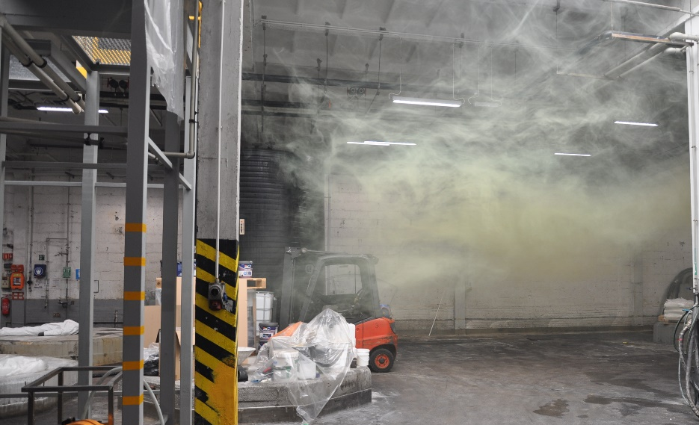
Ćwiczenia – Zakłady Dużego Ryzyka powstania poważanej awarii przemysłowej
Brenntag Polska Sp. z o.o.
Magazyn Centralny w Górze Kalwarii.
Źródło: KP PSP Piaseczno

Slide 22
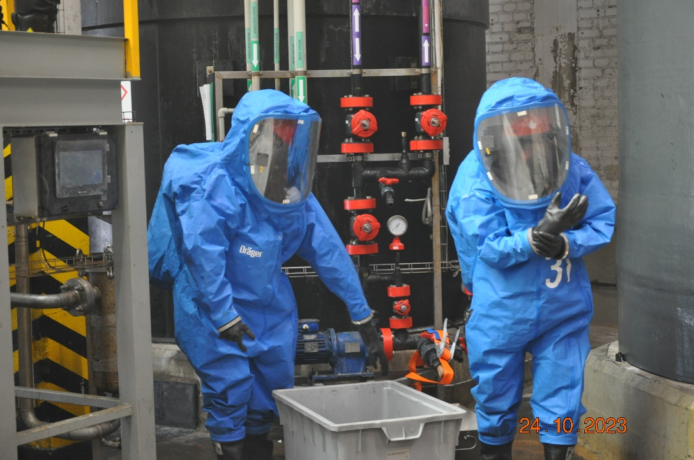
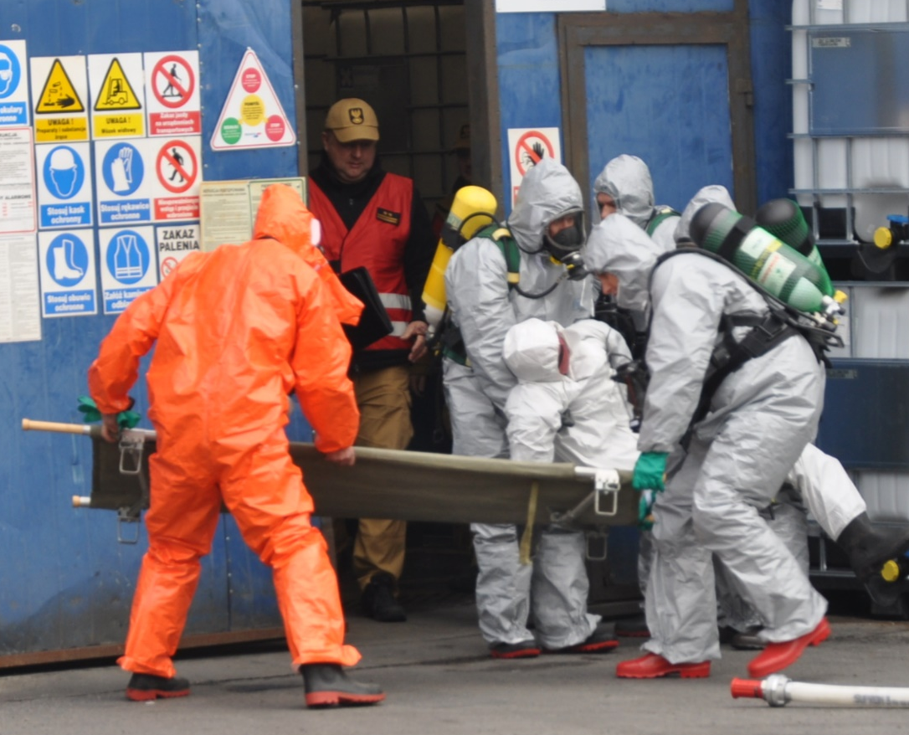
Ćwiczenia – Zakłady Dużego Ryzyka powstania poważanej awarii przemysłowej
Źródło: KP PSP Piaseczno

Slide 23
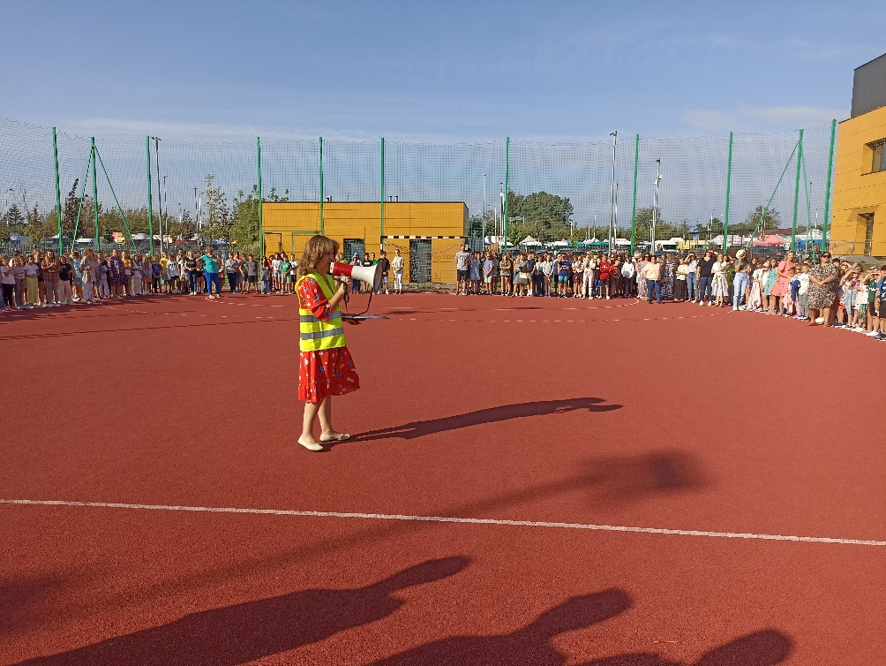
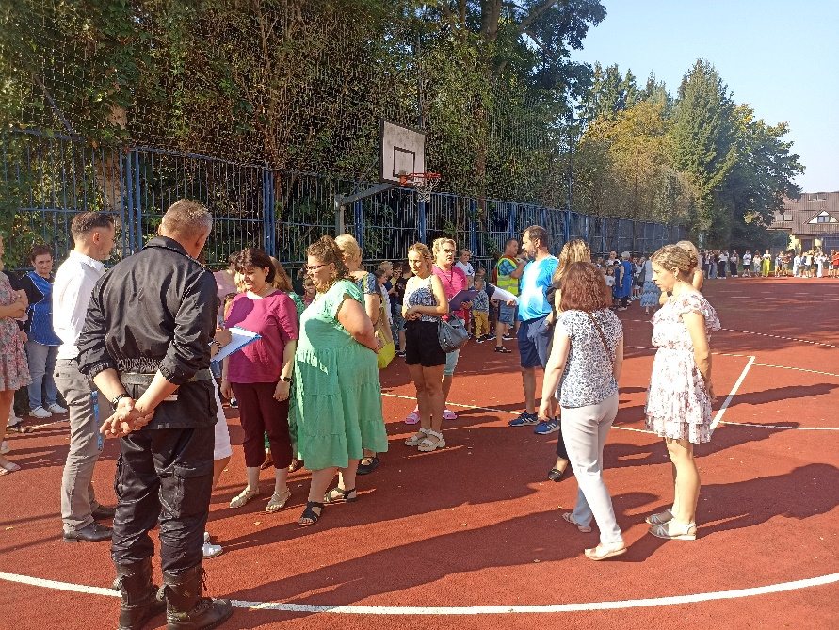
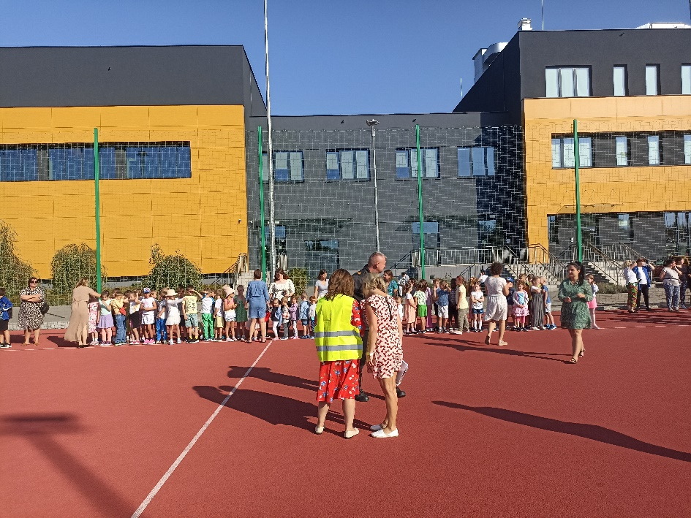
Ewakuacje w szkołach - ćwiczenia
Źródło: KP PSP Piaseczno
Uczestnictwo przedstawicieli KP PSP w Piasecznie podczas ćwiczeń z ewakuacji w szkołach na terenie powiatu.

Slide 24
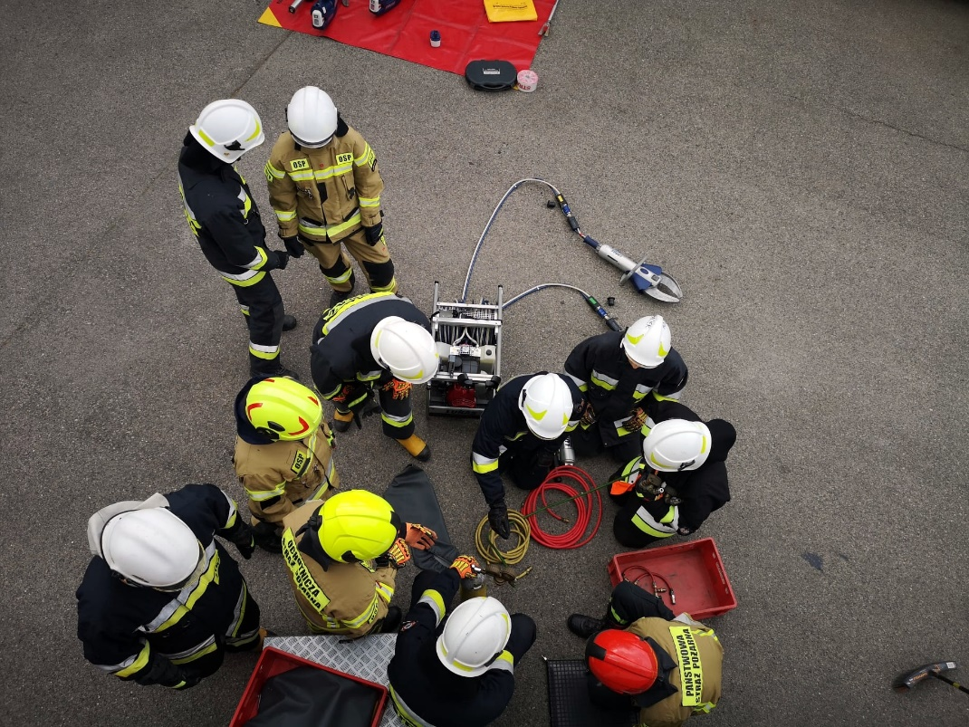
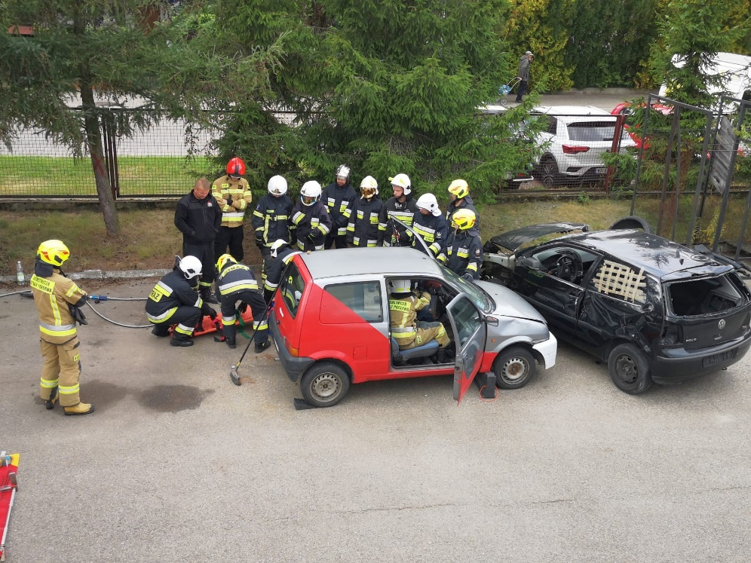
Szkolenia strażaków ratowników OSP
KOMENDA POWIATOWA PAŃSTWOWEJ STRAŻY POŻARNEJ W PIASECZNIE
W 2023 r. zrealizowano:
2 szkolenia podstawowe dla strażaków ratowników OSP – 34 strażaków
Źródło: KP PSP Piaseczno

Slide 25
KOMENDA POWIATOWA PAŃSTWOWEJ STRAŻY POŻARNEJ W PIASECZNIE
Logistyka
W 2023 roku samochody służbowe przejechały łącznie –82600km (w 2022r- 76 600 km), zużyto łącznie 25477 litrów ON i 657 litrów Pb (w 2022r.- 24827 litrów ON oraz 1119 litrów PB)
Wiek samochodów służbowych przedstawia się następująco (rok produkcji):
Samochód GBA 3/32 Scania – 2016 r.
Samochód GCBA 5/32 Scania – 2021 r.
Samochód GCBA 9,5/60 MAN – 2008 r.
Samochód SRT Scania – 2019 r.
Samochód SD 30 MAN – 2020 r.
Samochód SLKw VW T6 – 2020 r.
Samochód SLBus VW CARAVELLA – 2015 r.
Samochód SLRR NISSAN PATHFINDER – 2008 r.
Samochód SLOp SUBARU FORESTER – 2009 r.
Samochód SLRR Toyota Hilux – 2022 r.
Pojazd QUAD Polaris - 2014 r.
Wyeksploatowany samochód GCBA 5/40 MAN z 2006 r. przekazano do OSP Czaplin.
Samochód SLOp GOLF 5 KOMBI z 2007 r. przekazano do KW PSP w Warszawie.
Łódź Texas z przyczepą – przekazano do KP PSP Ciechanów.

Slide 26
KOMENDA POWIATOWA PAŃSTWOWEJ STRAŻY POŻARNEJ W PIASECZNIE
Logistyka
W 2023 roku pozyskano:
agregat oddymiający SUPERVAC z funkcją generatora piany, wartość 49 899 zł – środki finansowe z Gminy Góra Kalwaria;
2 szt. agregatów prądotwórczych GRUPEL GR3000 o wartości łącznej 9 190 zł – otrzymano z KW PSP w Warszawie,
Wyposażenie osobiste dla strażaków PSP, w tym m.in.:
rękawice specjalne – 15 par;
rękawice techniczne – 60 par;
kominiarki niepalne – 10 szt.;
ubrania koszarowe – 25 kpl.;
koszulki letnie – 70 szt.;
ubrania służbowe, żółte wg nowego wzoru – 28 kpl. otrzymano z KW PSP w Warszawie;
buty służbowe wg nowego wzoru – 14 pary.

Slide 27
KOMENDA POWIATOWA PAŃSTWOWEJ STRAŻY POŻARNEJ W PIASECZNIE
Logistyka
Zamówienia publiczne w 2023 r.:
przeprowadzono w ramach środków od Starostwa Powiatowego w Piasecznie przetarg krajowy pn. „Modernizacja budynku Komendy Powiatowej PSP Piasecznie” w zakresie instalacji kanalizacyjnej, ciepłej i zimnej wody, wewnętrznej sieci hydrantowej, przyłącza wodociągowego wraz z pracami wykończeniowymi i wymianą wyposażenia. Przetarg unieważniono ze względu na zbyt wysoką ofertę w stosunku do posiadanych środków na ten cel. Planowane jest wznowienie tej modernizacji w 2024 roku. Wystąpiono do Starosty z odpowiednim wnioskiem.
przeprowadzono przetarg na zakup 5 000 litrów oleju napędowego arktycznego.
przeprowadzono procedurę zapytania o cenę i zakupu dla kwot poniżej 130 000 zł
w postępowaniu „zakup i montaż instalacji fotowoltaicznej na dachu budynku KP PSP
w Piasecznie”. Wartość zadania wyniosła 119 310 zł, z czego 60 000 zł to środki finansowe ze Starostwa Powiatowego w Piasecznie oraz 59 310 zł to środki z WFOŚiGW. Moc instalacji to 24 kW.

Slide 28
KOMENDA POWIATOWA PAŃSTWOWEJ STRAŻY POŻARNEJ W PIASECZNIE
Logistyka
W 2023 roku jednostki Ochotniczych Straży Pożarnych z terenu powiatu piaseczyńskiego otrzymały następujące dotacje:
Dotacje KSRG : 164 769,00 zł;
Dotacje MSWiA: 128 587,00 zł;
Dotacje na zakupy dla MDP: 80 916,00 zł;
Dotacje na obozy i wyjazdy dla MDP: 137 500,00 zł;

Slide 29
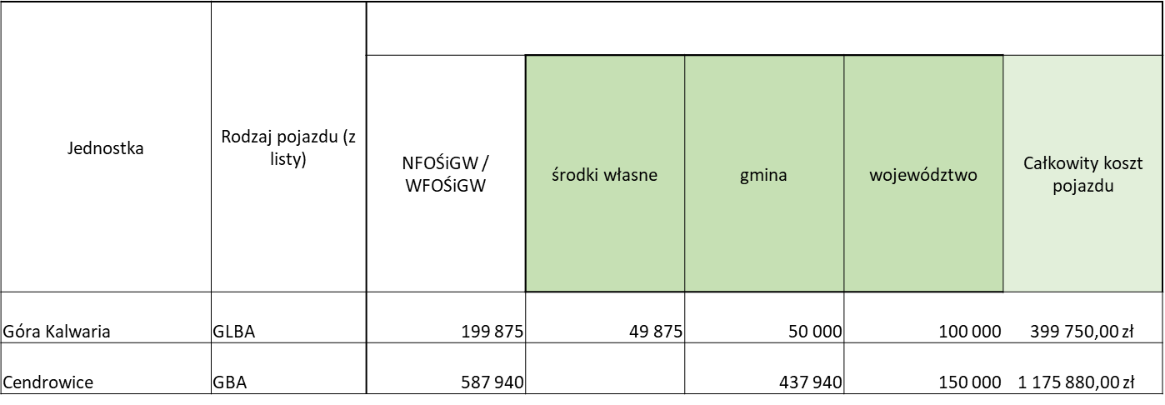
KOMENDA POWIATOWA PAŃSTWOWEJ STRAŻY POŻARNEJ W PIASECZNIE
Logistyka
Zakupione nowe samochody w OSP w 2023 r.

Slide 30
KOMENDA POWIATOWA PAŃSTWOWEJ STRAŻY POŻARNEJ W PIASECZNIE
Działalność kontrolno-rozpoznawcza
Zgodnie z art. 23 ustawy o Państwowej Straży Pożarnej w celu rozpoznawania zagrożeń, realizacji nadzoru nad przestrzeganiem przepisów przeciwpożarowych oraz przygotowania do działań ratowniczych, Komenda Powiatowa Państwowej Straży Pożarnej w Piasecznie przeprowadziła w 2023 r. czynności kontrolno-rozpoznawcze, głównie na podstawie:
Rocznego planu czynności kontrolno-rozpoznawczych –22 kontrole
Zgłoszeń obiektów, dla których przepisy prawa wymagają wydania przez organy Państwowej Straży Pożarnej opinii – 35 kontroli
Zgłoszenia budynków do odbioru zgodnie z art. 56 Prawa budowlanego – 74 kontrole

Slide 31
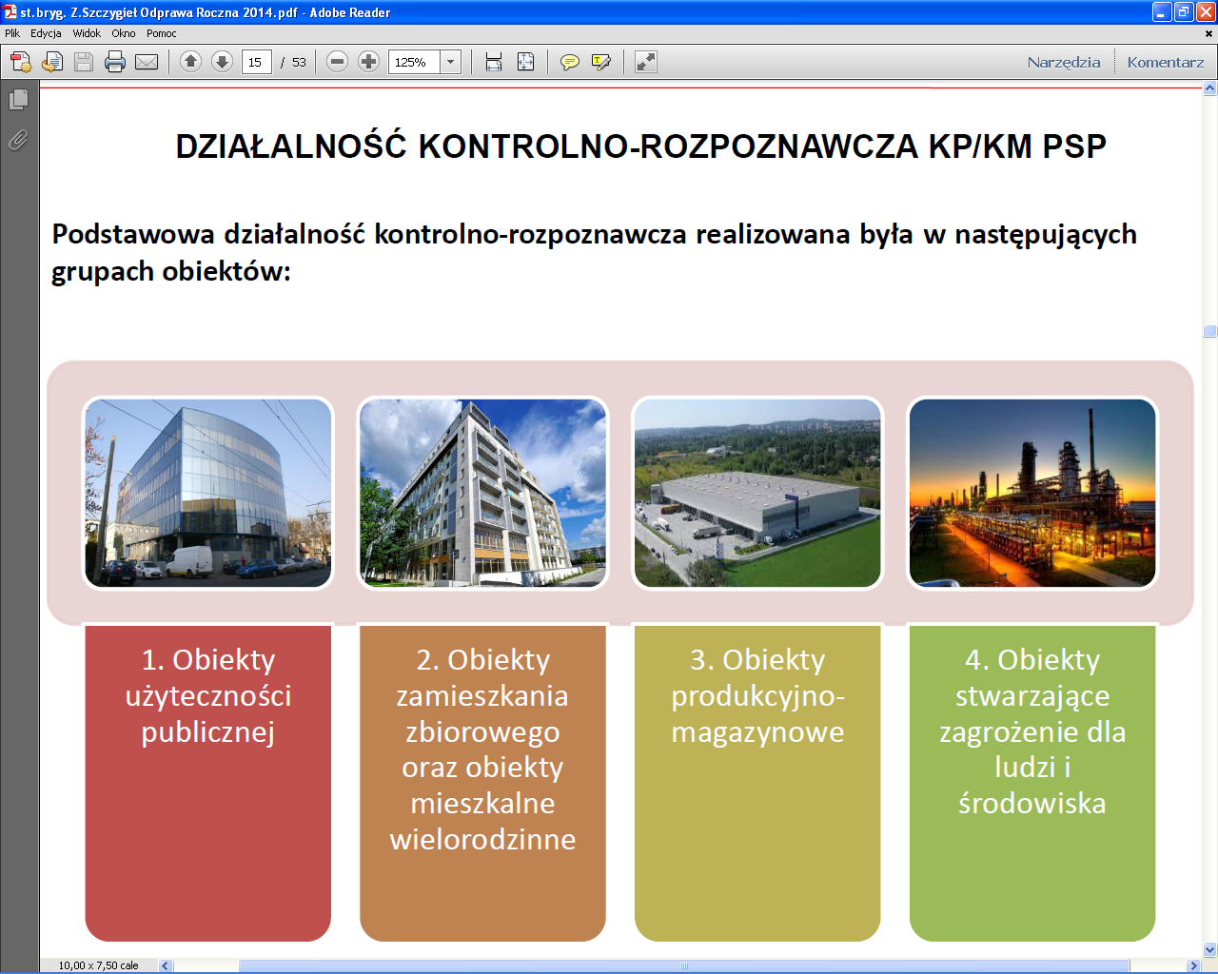
KOMENDA POWIATOWA PAŃSTWOWEJ STRAŻY POŻARNEJ W PIASECZNIE
Działalność kontrolno-rozpoznawcza
Podstawowa działalność kontrolno - rozpoznawcza realizowana była
w następujących grupach obiektów:

Slide 32
KOMENDA POWIATOWA PAŃSTWOWEJ STRAŻY POŻARNEJ W PIASECZNIE
Działalność kontrolno-rozpoznawcza
Rok 2023 – łączna liczba skontrolowanych obiektów: 155, w tym:
70
Obiekty użyteczności publicznej
8
Obiekty zamieszkania zbiorowego
26
Obiekty mieszkalne wielorodzinne
34
Obiekty produkcyjne i magazynowe
1
Obiekty gospodarstw rolnych
1
Obszary leśne
15
Inne

Slide 33
KOMENDA POWIATOWA PAŃSTWOWEJ STRAŻY POŻARNEJ W PIASECZNIE
Działalność kontrolno-rozpoznawcza
Rok 2023
struktura stwierdzonych nieprawidłowości
Obiekty użyteczności publicznej:
254
Obiekty zamieszkania zbiorowego:
26
Łącznie: 417
Budynki mieszkalne wielorodzinne:
38
Obiekty produkcyjne
i magazynowe:
99

Slide 34
KOMENDA POWIATOWA PAŃSTWOWEJ STRAŻY POŻARNEJ W PIASECZNIE
Kadry i organizacja
Stan etatów w Komendzie Powiatowej wynosi 77, w tym 3 etaty cywilne,
stan osobowy JRG w Piasecznie liczy 58 etatów, w tym 2 etaty dowództwa JRG.
Fluktuacja kadr w 2023 roku:
przyjęto do służby 1 strażaka z naboru podstawowego oraz 3 absolwentów szkół aspiranckich;
przeniesiono na zaopatrzenie emerytalne 3 strażaków.
W 2023 roku w KP PSP w Piasecznie występowały średnio 3 wakaty w miesiącu.
Powiat piaseczyński liczy ponad 210 tys. mieszkańców, wskaźnik zatrudnienia to
ok. 0,35 strażaka na 1000 mieszkańców.
Standardy europejskie określają współczynnik zatrudnienia na poziomie
1 strażak na 1000 mieszkańców.

Slide 35
KOMENDA POWIATOWA PAŃSTWOWEJ STRAŻY POŻARNEJ W PIASECZNIE
Analiza budżetu Komendy Powiatowej PSP
w Piasecznie za 2023 rok
Budżet KP PSP w Piasecznie w 2023 r. w rozdziale 75411 wyniósł 9 248 447,00 zł
Rodzaj wydatków | Wykonanie budżetu 2023 r. [zł] | Struktura % w budżecie 2023 r.
Wynagrodzenia i pochodne | 8 072 530,05 | 87,29 %
Świadczenia na rzecz osób fizycznych /pracownicze/ | 397 752,54 | 4,30 %
Wydatki bieżące pozapłacowe | 658 854,41 | 7,12 %
Wydatki majątkowe | 119 310,00 | 1,29 %
RAZEM | 9 248 447,00 | 100 %

Slide 36
KOMENDA POWIATOWA PAŃSTWOWEJ STRAŻY POŻARNEJ W PIASECZNIE
Budżet w 2023 r. ogółem 9 248 447,00 zł

Slide 37
KOMENDA POWIATOWA PAŃSTWOWEJ STRAŻY POŻARNEJ W PIASECZNIE
Analiza budżetu Komendy Powiatowej PSP w Piasecznie
w latach 2019 - 2023
 | 2019 | 2020 | 2021 | 2022 | 2023
Budżet ogółem | 6 632 489 | 7 812 991 | 7 793 538 | 8 557 252 | 9 248 447
Administracja rządowa + rozdz. 75478 i 75295 | 6 517 405 + 10 000 + 105 084 | 7 735 917 + 77 074 | 7 781 538 + 12 000 | 8 557 252 | 9 129 137
Samorząd powiatowy | 500 000 przeniesione z roku 2018 | 70 000 | 500 000 | 289 530 | 125 067
Samorządy gminne | 200 000 przeniesione z roku 2018 | 15 000 | - | - | 50 000
Fundusz Wsparcia PSP | 700 000 przeniesione z roku 2018 | 85 000 | 500 000 | 289 530 | 125 067
WFOŚIGW | - | - | - | 11 500 | 59 310

Slide 38
KOMENDA POWIATOWA PAŃSTWOWEJ STRAŻY POŻARNEJ W PIASECZNIE
Analiza budżetu Komendy Powiatowej PSP w Piasecznie za 2023 rok
W związku z niewystarczającą ilością środków finansowych, KP PSP w Piasecznie, celem uniknięcia zobowiązań wymagalnych, ograniczyła wydatki bieżące pozapłacowe, co skutkowało ograniczeniem realizacji planowanych prac remontowych w obiekcie oraz zakupów w zakresie sprzętu ratowniczego.
Wykonanie budżetu za 2023 rok – 9 248 439,80
Budżet na 2024 rok – 10 575 465,00zł
W perspektywie kolejnego roku sytuacja finansowa jednostki odzwierciedlona wysokością budżetu, a także rosnąca ilość zadań, szczególnie w zakresie wykraczającym bezpośrednio poza działania ratowniczo – gaśnicze, może przyczynić się do perspektywy trudnej sytuacji finansowej jednostki na koniec roku budżetowego.

Slide 39
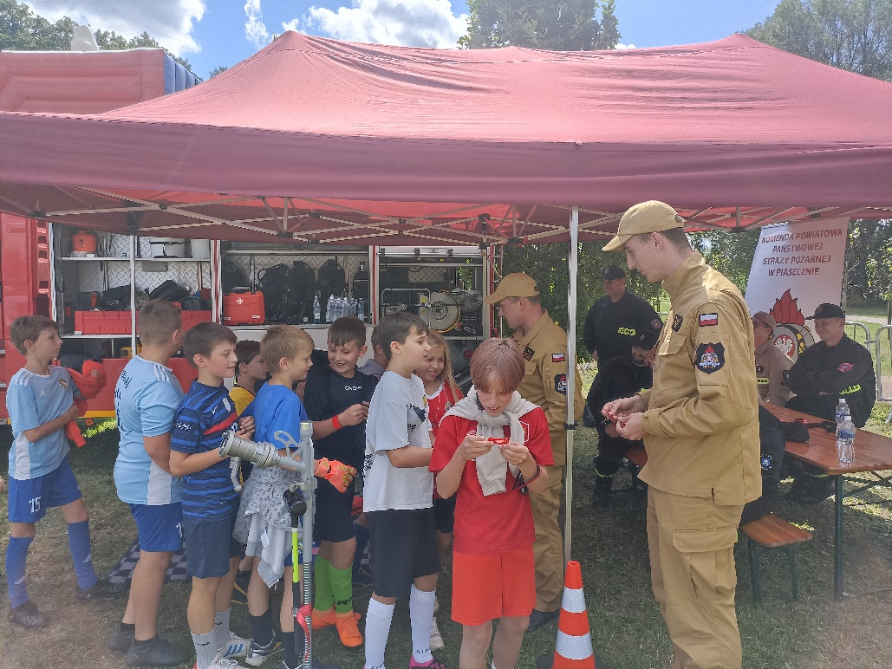


Prewencja społeczna
Spotkania z dziećmi i młodzieżą w przedszkolach i szkołach
Pokaz sprzętu na pikniku w Tarczynie
Źródło: KP PSP Piaseczno

Slide 40
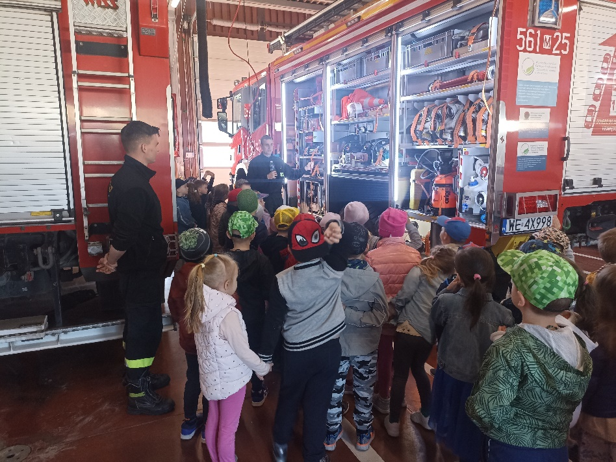
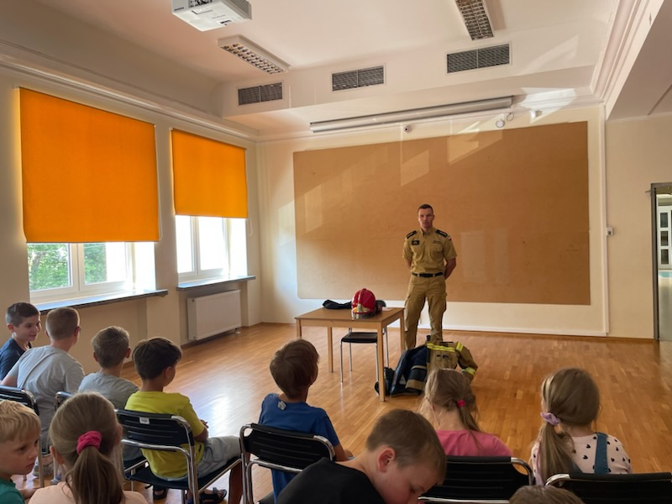


Prewencja społeczna
Spotkania w przedszkolach i szkołach
Wizyta w siedzibie KP PSP Piaseczno.
Wizyta w szkole w ramach akcji „Wakacje 2023”.
Źródło: KP PSP Piaseczno

Slide 41
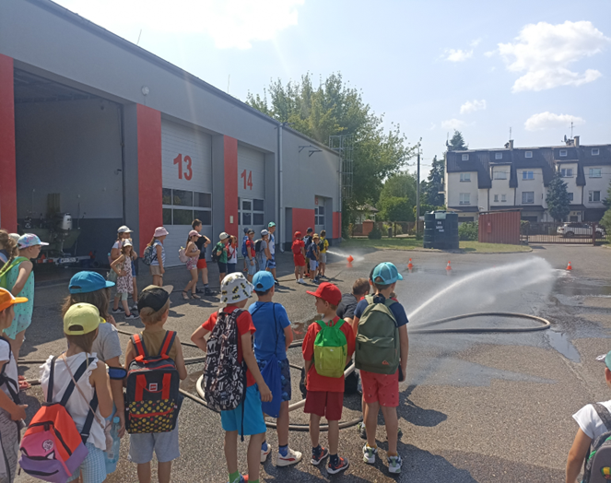
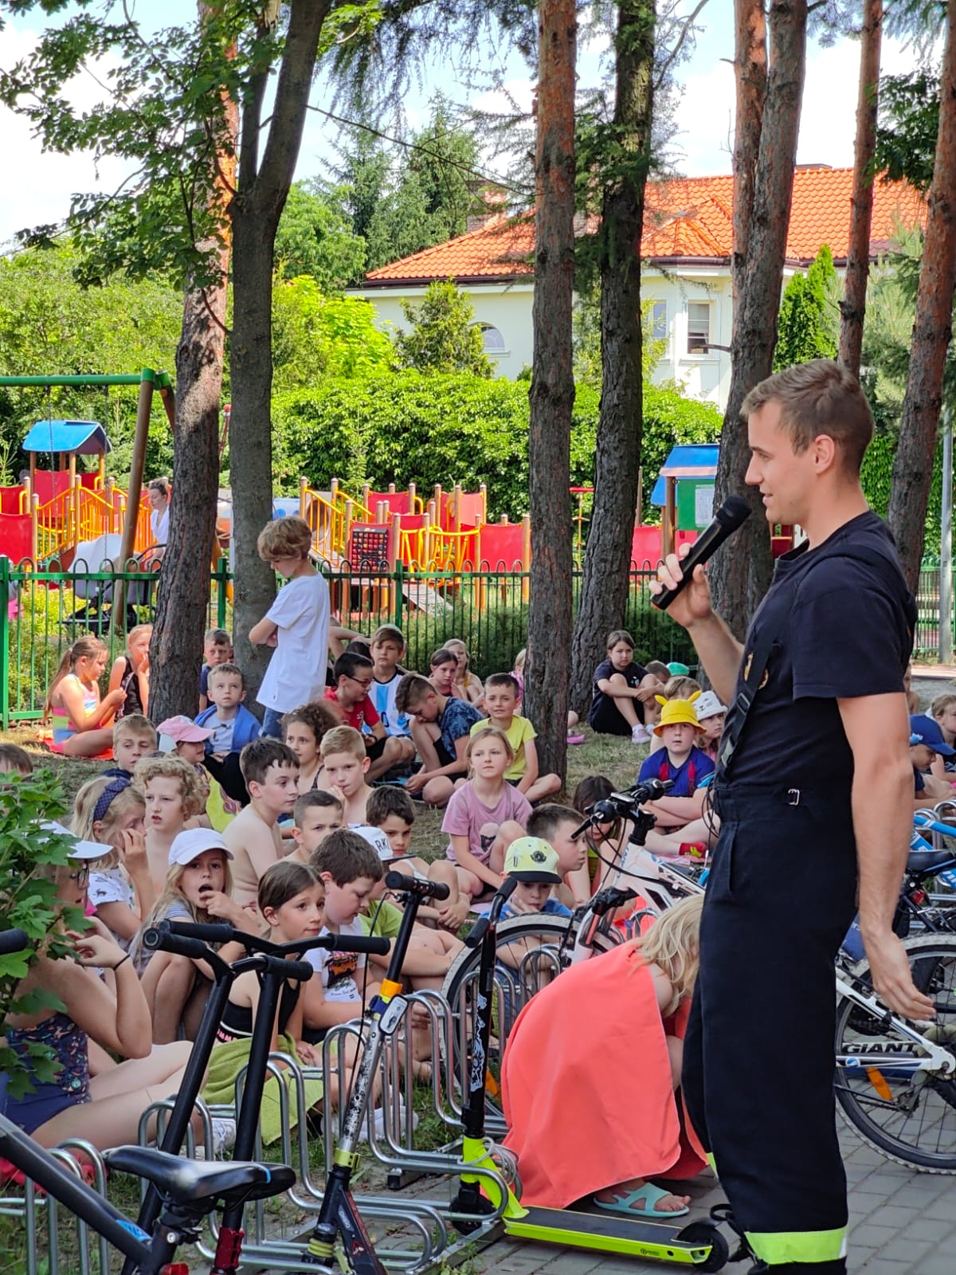
Prewencja społeczna
„Akcja Lato 2023” uczniowie z wizytą w JRG Piaseczno.
Źródło: KP PSP Piaseczno
„Akcja Lato 2023” w Szkole Podstawowej w Józefosławiu.
W 2023 r. w przedsięwzięciach z zakresu prewencji społecznej wzięło udział
około 5 000 uczestników.

Slide 42
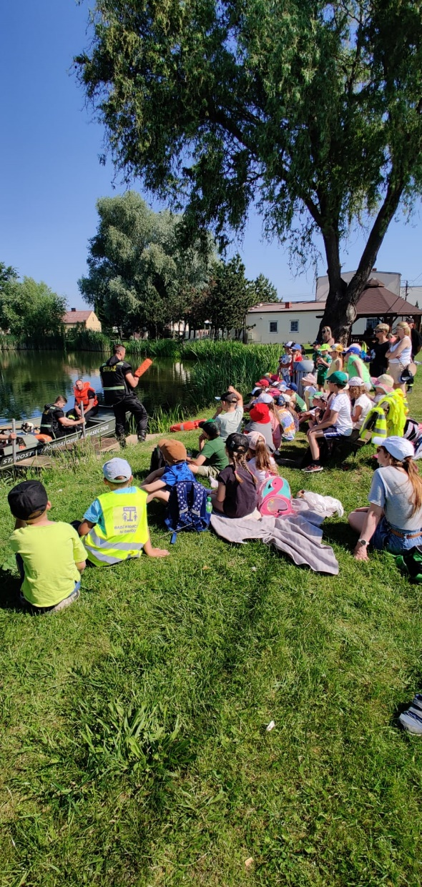
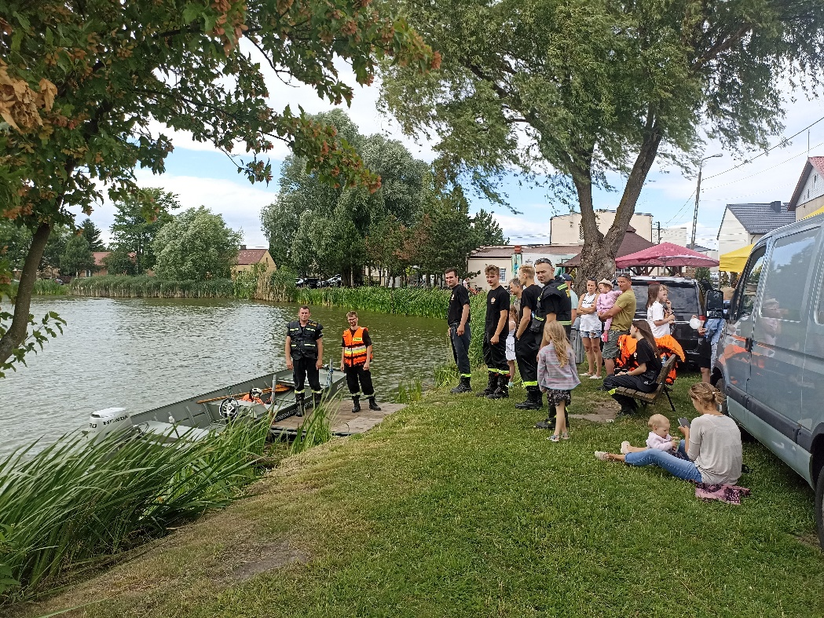
Prewencja społeczna
Źródło: KP PSP Piaseczno
Pokazy ratownictwa wodnego w czasie wakacji.

Slide 43
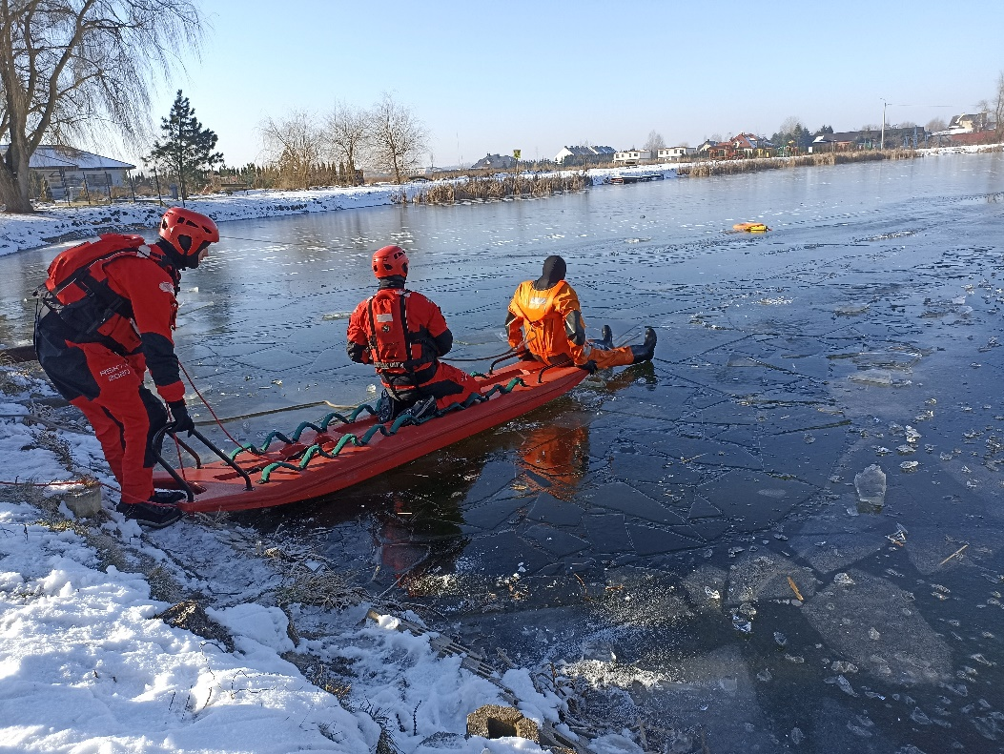
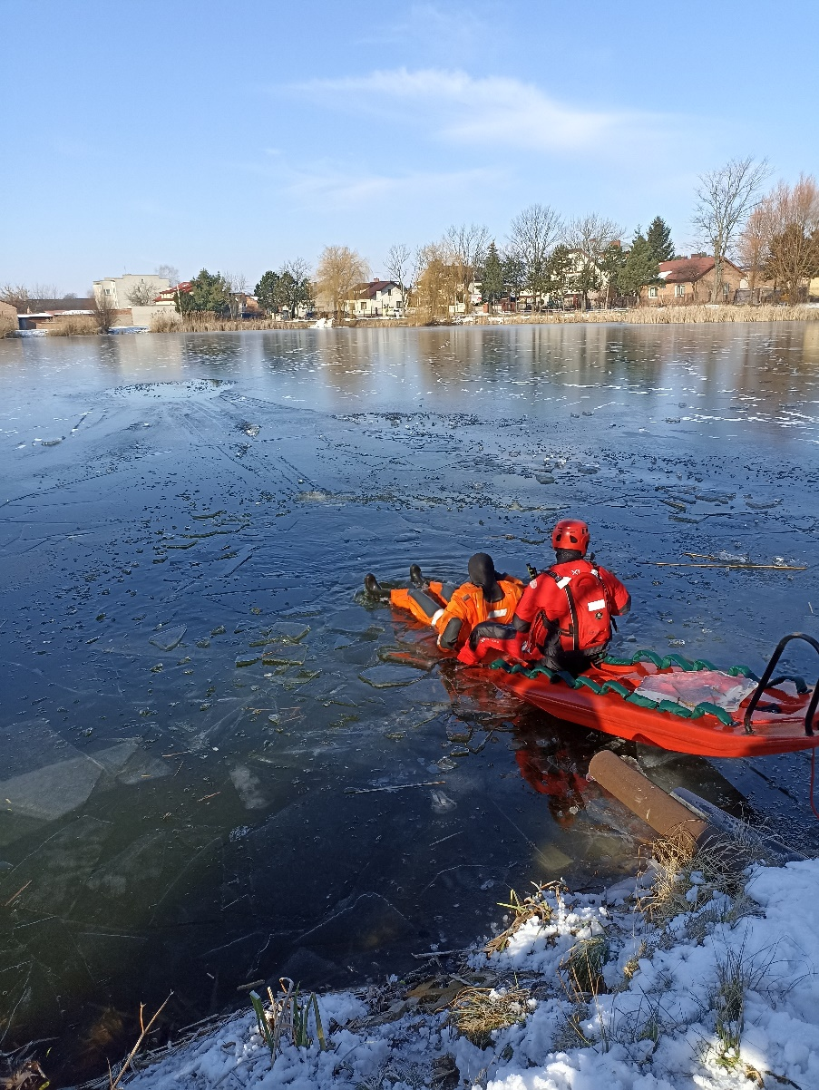
Prewencja społeczna
Źródło: KP PSP Piaseczno
Pokazy ratownictwa na lodzie w czasie ferii.

Slide 44
KOMENDA POWIATOWA PAŃSTWOWEJ STRAŻY POŻARNEJ W PIASECZNIE
Podsumowanie i wnioski
W zakresie operacyjnym opracowano założenia i plany sieci sił PSP i OSP,
aby zapewnić czas przybycia do zdarzenia pierwszych podmiotów ratowniczych KSRG max. do 15 minut.
W czasie dojazdu do 15 minut niemalże cały teren powiatu objęty jest zasięgiem działania obecnej sieci jednostek KSRG.
Analiza podjętych w 2023 roku interwencji oraz ilości i wielkości zdarzeń
z poszczególnych dziedzin ratownictwa pozwala przyjąć wnioski, że powiat piaseczyński jest w tym zakresie skutecznie zabezpieczany.
Wyposażenie podmiotów KSRG pozwala na podjęcie skutecznych działań
w podstawowych dziedzinach ratownictwa.

Slide 45
KOMENDA POWIATOWA PAŃSTWOWEJ STRAŻY POŻARNEJ W PIASECZNIE
Podsumowanie i wnioski
Do realizacji różnorodnych zadań, którymi zajmuje się straż pożarna, niezbędne są odpowiednie narzędzia (tj. pojazdy i sprzęt pożarniczy, wyposażenie, umundurowanie i ochrony osobiste dla strażaka), by prowadzone działania ratownicze były skuteczne i efektywne oraz bezpieczne, zarówno dla ratowanego, jak i ratownika.
Utrzymanie jednostek Państwowej Straży Pożarnej to nie tylko obowiązek budżetu państwa, ale również poprzez wsparcie lokalnych samorządów tworzenie komfortu posiadania takiej formacji – służby, do likwidacji wszelkiego rodzaju zagrożeń na terenie powiatu.
Istotnym jest aspekt sukcesywnej wymiany wyeksploatowanych samochodów i sprzętu ratowniczego. Inwestycje i wydatki na straż pożarną - to inwestycje w bezpieczeństwo mieszkańców gmin i powiatu piaseczyńskiego.

Slide 46
KOMENDA POWIATOWA PAŃSTWOWEJ STRAŻY POŻARNEJ W PIASECZNIE
Priorytety w zakresie wymiany i doposażenia sprzętowego
Dla utrzymania odpowiedniego stopnia gotowości operacyjnej, niezbędnym jest utrzymywanie normatywnego wyposażenia w sprzęt i pojazdy ratownicze oraz bazę lokalową.
Idzie za tym konieczność inwestowania w ten sprzęt co 2-3 lata, odnawiania
i unowocześniania pożarniczego taboru samochodowego i wprowadzania nowych energooszczędnych technologii.
Poniżej przedstawiam plany i dążenia w tym zakresie na ten rok:
średni samochód ratowniczo-gaśniczy GBA – szacowany koszt 1 700 000 zł
– wymagany wkład własny 50%;
modernizacja budynku Komendy Powiatowej PSP Piasecznie w zakresie instalacji kanalizacyjnej, ciepłej i zimnej wody, wewnętrznej sieci hydrantowej, przyłącza wodociągowego wraz z pracami wykończeniowymi i wymianą wyposażenia. Szacowany koszt 350 000 zł;
remont schodów wejściowych do budynku;
wymiany łóżek w pomieszczeniach załogi JRG na 1 piętrze.

Slide 47

KOMENDA POWIATOWA PAŃSTWOWEJ STRAŻY POŻARNEJ W PIASECZNIE
„Budowa JRG nr 2 -Góra Kalwaria”
W ramach prowadzenia tej inwestycji otrzymano decyzję o ustaleniu warunków lokalizacji dla budowy, opracowano opis taksacyjny lasu dla działki pod budowę, uzyskano zgody na prowadzenie inwestycji od Ministerstwa Rozwoju i Technologii, Wojewody i Starosty. Środki finansowe na prowadzenie inwestycji w tym roku,
w wysokości 500 000 zł pozwalają na ogłoszenie przetargu na „wykonanie mapy do celów projektowych, dokumentacji projektowej (w tym uzyskanie decyzji zezwalającej na wyłączenie z produkcji leśnej gruntu leśnego) wraz z uzyskaniem pozwolenia na budowę i pełnienie nadzoru, przeprowadzenie wycinki lasu
i przygotowanie terenu pod budowę.

Slide 48
Dziękujemy za uwagę
Sprawozdanie opracował:
Zespół Komendy Powiatowej PSP w Piasecznie

